Slide 1
Escuela Normal de Educación Preescolar Encuadre del Curso Modelos Pedagógicos Semestre: Cuarto Horas: 4 Créditos: 4.5
Maestro Narciso Rodríguez Espinosa
Ciclo escolar 2019-2020

Slide 2
Trayecto formativo:
Bases teórico-metodológicas para la enseñanza

Slide 3
Propósito
La educación se ha convertido en medio y fin al mismo tiempo, ya sea para transmitir y perpetuar la cultura, los conocimientos, los valores o bien para sentar bases que contribuyan a su transformación.
Las preguntas que nos hacemos cada vez que pensamos en qué es lo que vale la pena perpetuar, reproducir, crear, recrear o transformar para avanzar como sociedad son: ¿qué tipo de individuo, sujeto, persona o ciudadano se pretende formar?, ¿para qué tipo de sociedad?, ¿cómo es que se tendría que educar?, ¿de qué manera hacerlo?, ¿cuál sería la finalidad?, ¿a través de cuáles medios e instrumentos?, ¿a partir de qué enfoques, modelos, métodos o procedimientos?, ¿con qué contenidos y experiencias educativas concretas?

Slide 4
Las respuestas a estas preguntas han generado propuestas diversas.
Los debates filosóficos, sociológicos, psicológicos, antropológicos, pedagógicos, económicos y políticos, dieron pauta a la concreción de teorías, enfoques y modelos en los que se establecieron principios y argumentos que los caracterizaron, cuya finalidad era ofrecer una respuesta anticipada, arquetípica, con relación al tipo de escuela e institución que se requería para materializar tales propuestas y cumplieran con su función social.
De ahí el surgimiento de diversos discursos que van desde la pedagogía tradicional de la cultura academicista y enciclopédica, hasta las pedagogías innovadoras que apuntan a la democratización de la escolarización.
Resulta importante considerar que, en la práctica, los modelos se superponen y siguen vigentes en la constitución de los nuevos; se entremezclan y se complementan, aunque en ocasiones, suelen ser contradictorios. Si bien es cierto, que algunos de ellos, se concibieron hace siglos o décadas, su implementación o puesta en marcha siempre va de la mano del interés político, ideológico y económico de cada sociedad y contexto.

Slide 5
El curso tiene como propósito contribuir a la conformación de marcos referenciales en torno a los modelos pedagógicos que se han implementado en los distintos momentos históricos del sistema educativo: los alcances con relación a la política educativa, el currículum, la enseñanza, los aprendizajes y la relación maestro-alumno.
El curso aporta a las estudiantes, las herramientas teórico prácticas que les permitirán conformar y construir una postura crítica acerca del modelo prescrito en el sistema educativo, su influencia en los enfoques de enseñanza y aprendizaje, y la manera en que ha permeado en el currículo de la educación básica. Y, además, les servirán de andamiaje para la toma de decisiones pedagógicas en su práctica docente en los jardines de niños.

Slide 6
Con base en su conocimiento y estudio, profundizarán en el análisis de los planes y programas de estudio de educación preescolar vigentes, así como en los enfoques que los sostienen: por competencias y centrado en el aprendiz, además de las estrategias, técnicas y procedimientos que de éstos se derivan y que permiten su concreción en el aula de clase.

Slide 7
Asignaturas Antecedentes
+El sujeto y su formación profesional
Asignaturas Subsecuentes
+ Herramientas básicas para la investigación educativa
Este curso forma parte del trayecto Bases teórico-metodológicas para la enseñanza y tiene relación directa con el trayecto de Formación para la enseñanza y el aprendizaje y el de Práctica profesional, en tanto fortalece los referentes conceptuales que habrán de servir en ejercicios de análisis, reflexión y toma de decisión para el diseño de secuencias y/o estrategias didácticas.

Slide 8
Descripción del curso
+El curso tiene como propósito contribuir a la conformación de marcos referenciales en torno a los modelos pedagógicos que se han implementado en los distintos momentos históricos del sistema educativo: los alcances con relación a la política educativa, el currículum, la enseñanza, los aprendizajes y la relación maestro-alumno.
+ El curso aporta a las estudiantes, las herramientas teórico prácticas que les permitirán conformar y construir una postura crítica acerca del modelo prescrito en el sistema educativo, su influencia en los enfoques de enseñanza y aprendizaje, y la manera en que ha permeado en el currículo de la educación básica. Y, además, les servirán de andamiaje para la toma de decisiones pedagógicas en su práctica docente en los jardines de niños.

Slide 9
Competencias del perfil de egreso a las que contribuye el curso Competencias genéricas
• Soluciona problemas y toma decisiones utilizando su pensamiento crítico y creativo.
• Aprende de manera autónoma y muestra iniciativa para auto-regularse y fortalecer su desarrollo personal.
• Utiliza las tecnologías de la información y la comunicación de manera crítica.
• Aplica sus habilidades lingüísticas y comunicativas en diversos contextos.

Slide 10
Competencias del curso
Plantea las necesidades formativas de los alumnos de acuerdo con sus procesos de desarrollo y de aprendizaje, con base en los nuevos enfoques pedagógicos. Licenciatura en Educación Preescolar. Plan de estudios 2018
• Establece relaciones entre los principios, conceptos disciplinarios y contenidos del plan y programas de estudio en función del logro de aprendizaje de sus alumnos, asegurando la coherencia y continuidad entre los distintos grados y niveles educativos.
• Utiliza metodologías pertinentes y actualizadas para promover el aprendizaje de los alumnos en los diferentes campos, áreas y ámbitos que propone el currículum, considerando los contextos y su desarrollo. • Incorpora los recursos y medios didácticos idóneos para favorecer el aprendizaje de acuerdo con el conocimiento de los procesos de desarrollo cognitivo y socioemocional de los alumnos.
• Selecciona estrategias que favorecen el desarrollo intelectual, físico, social y emocional de los alumnos para procurar el logro de los aprendizajes. • Emplea los medios tecnológicos y las fuentes de información científica disponibles para mantenerse actualizado respecto a los diversos campos de conocimiento que intervienen en su trabajo docente. • Utiliza los recursos metodológicos y técnicos de la investigación para explicar, comprender situaciones educativas y mejorar su docencia.
• Orienta su actuación profesional con sentido ético-valoral y asume los diversos principios y reglas que aseguran una mejor convivencia institucional y social, en beneficio de los alumnos y de la comunidad escolar.
• Decide las estrategias pedagógicas para minimizar o eliminar las barreras para el aprendizaje y la participación asegurando una educación inclusiva.

Slide 11
Estructura del curso El curso se divide en dos unidades de aprendizaje que tienen como finalidad que las estudiantes conformen marcos referenciales sobre los modelos pedagógicos que han permeado en el sistema educativo mexicano y sus relaciones con diversos discursos: filosóficos, sociológicos, psicológicos y pedagógicos, a través de la investigación y el análisis de diversas fuentes. Coadyuva, además, a reflexionar la manera en que se ha constituido la formación profesional de los docentes y a valorar la trascendencia social que ha tenido su función en la educación básica.
En la primera unidad de aprendizaje, Entender, orientar y dirigir la educación: entre la tradición y la innovación, las estudiantes reflexionan acerca de los aspectos que se consideran para el logro de los fines educativos que la sociedad establece para transmitir los valores de su cultura y para formar a los sujetos que la integran en un determinado contexto histórico y social. Revisan los fundamentos filosóficos, sociológicos, psicológicos, pedagógicos y políticos, de los principales modelos que han permeado los sistemas educativos. Además, analizan críticamente los postulados de la escuela tradicional y las propuestas innovadoras que tratan de cambiar o transformar las formas de enseñar.
En la segunda unidad de aprendizaje, El modelo y su concreción en el aula: procesos y prácticas de enseñanza-aprendizaje, se profundiza en las propuestas educativas vigentes en nuestro país, sus principios pedagógicos, organización curricular, programas de estudio, enfoques, así como en el conjunto de prácticas de enseñanza y aprendizaje que los docentes despliegan al momento de concretarlos en el aula de clase. Propicia una postura crítica a partir del análisis de los intereses que median los fines y finalidades de la educación.

Slide 12
Acuerdos de evaluación para la acreditación del curso
Examen |  | 20%
Trabajos escritos, ensayos, mapas conceptuales, resúmenes, tareas, etc. | 60%
Portafolio |  | Heteroevaluación 10% Coevaluación 5% Autoevaluación 5%

Slide 13
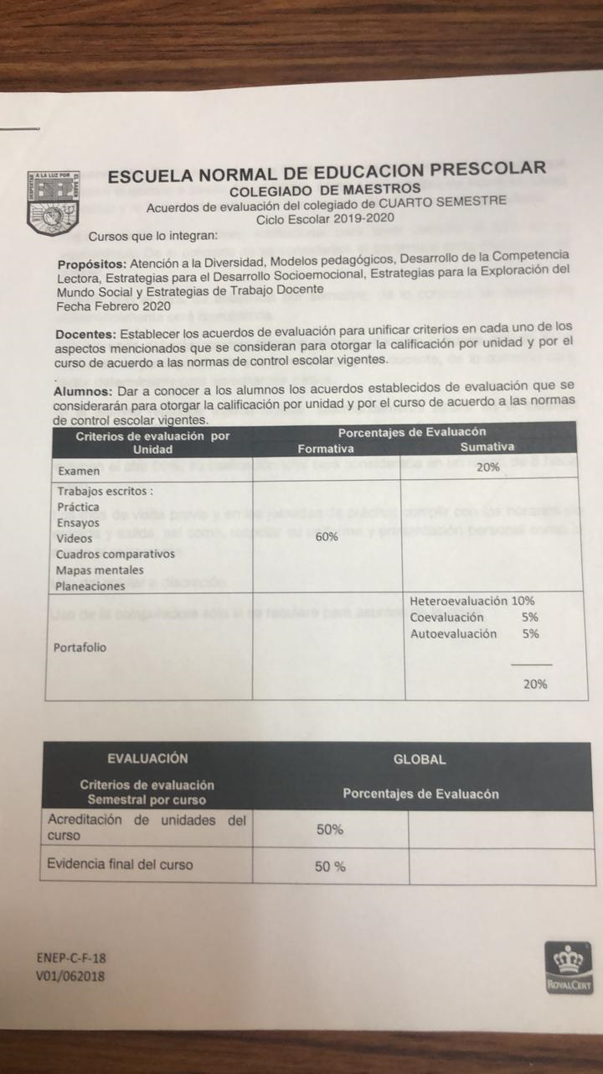
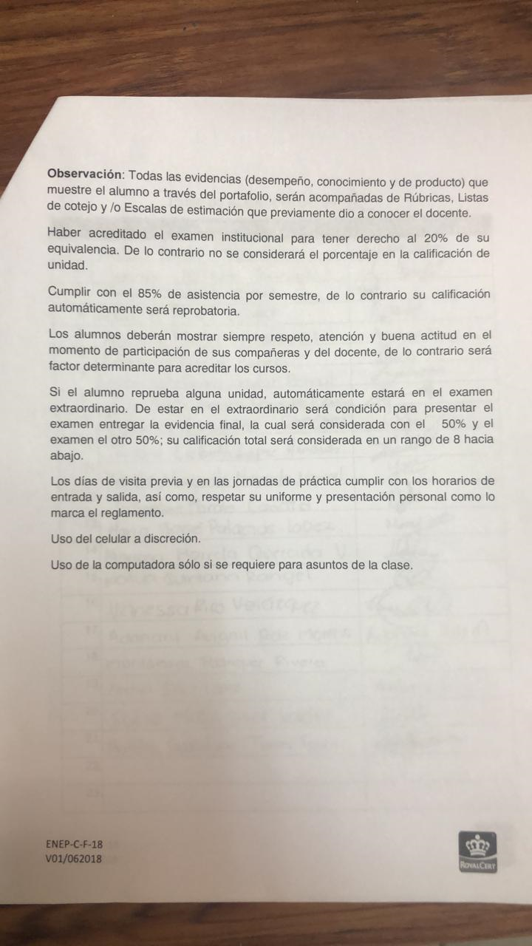
Firma de acuerdos establecidos por docente y alumnos

Slide 14
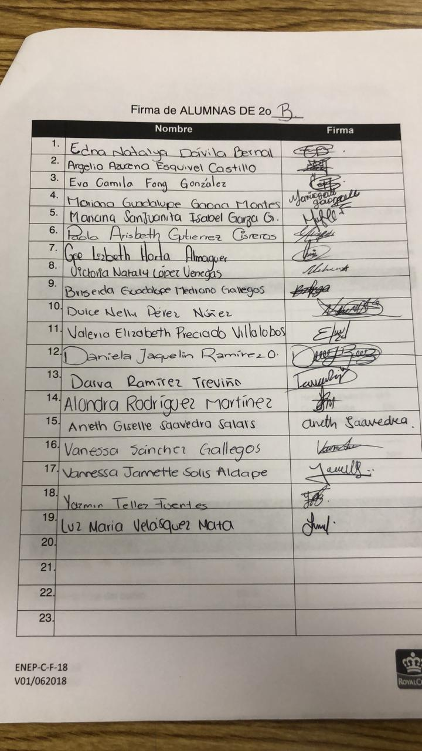

Slide 15
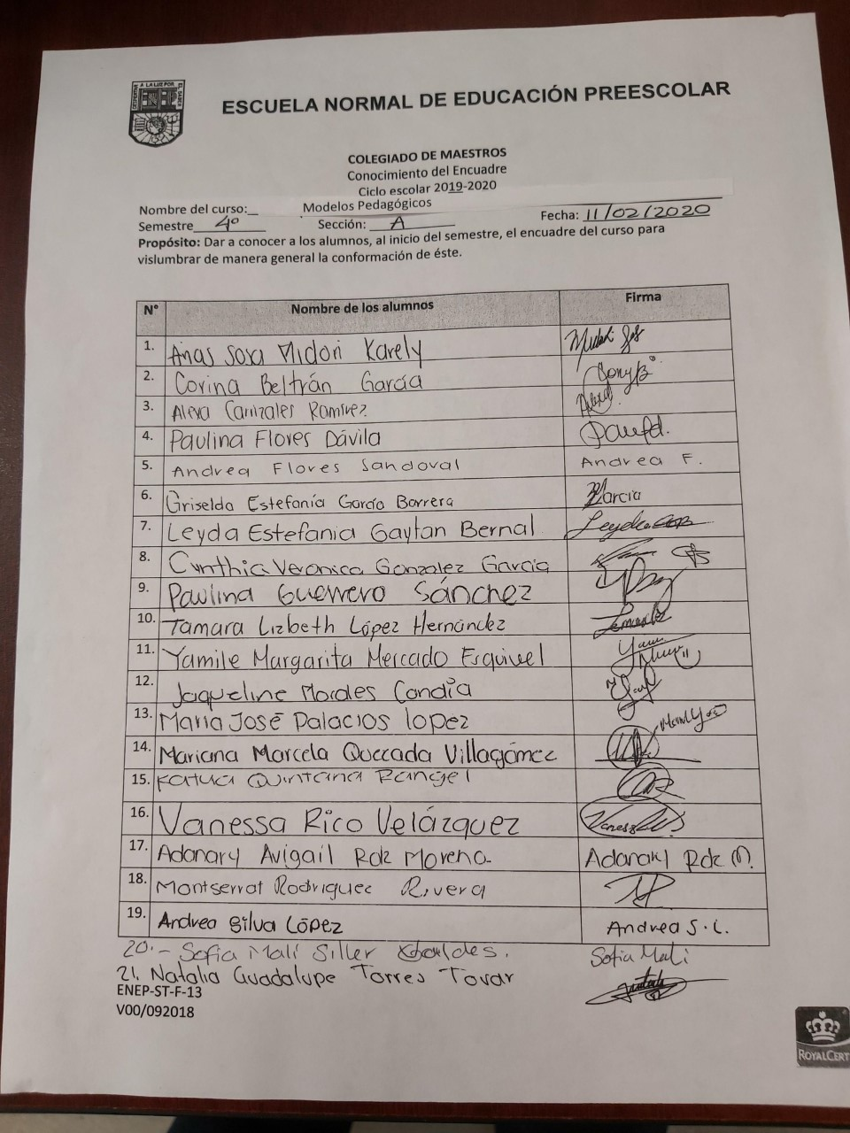
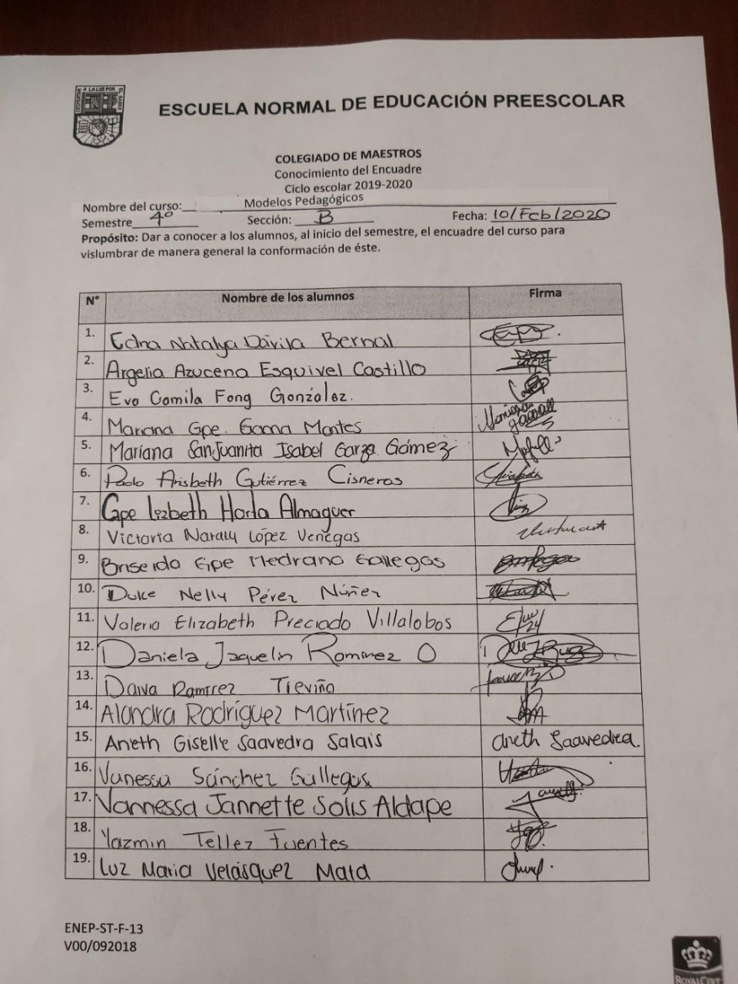
Firmas de haber socializado el encuadre

